Slide 1
GÖRSEL SANATLAR EĞİTİMİ VE
GÜNÜMÜZDE ESTETİK ÇEVRE ALGISI
Makale Yazarı : Abdullah AYAYDIN
Milli Eğitim Dergisi 213 Nolu Sayı

Slide 2
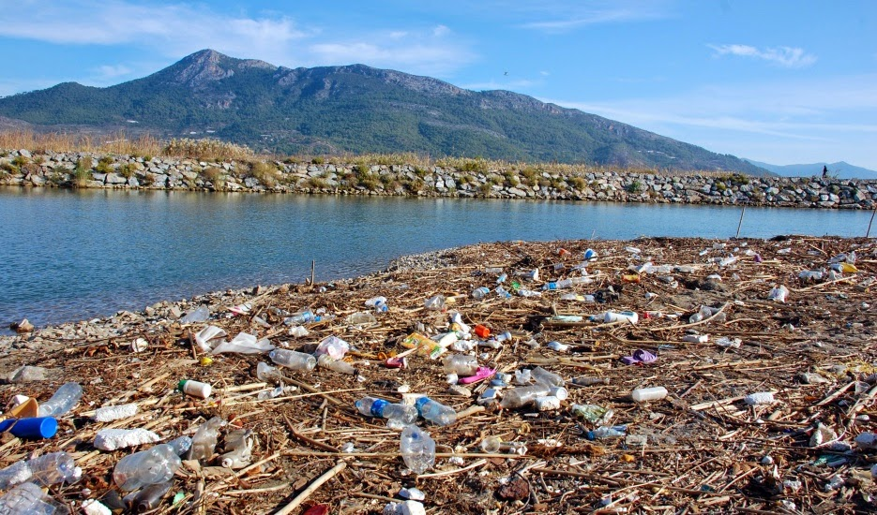
Giriş
2
İnsanoğlu için güzeli görmek bir ihtiyaçtır.
Bu ihtiyaç bazen insanın iç dünyasında bazen de dış dünyasında ortaya çıkabilir.
İç dünyada oluşan estetik anlayış duygu ve
düşüncelerde belirir.
Dış dünyadaki estetik anlayış ise iç dünyanın dışa yansımaları ile başlar.
İç dünyasında güzellik arayışında olan insan dış dünyasında da güzellikler görmek ister.
Dış dünyada güzellik görme ihtiyacı ise estetik çevre kavramını ortaya çıkarır.

Slide 3
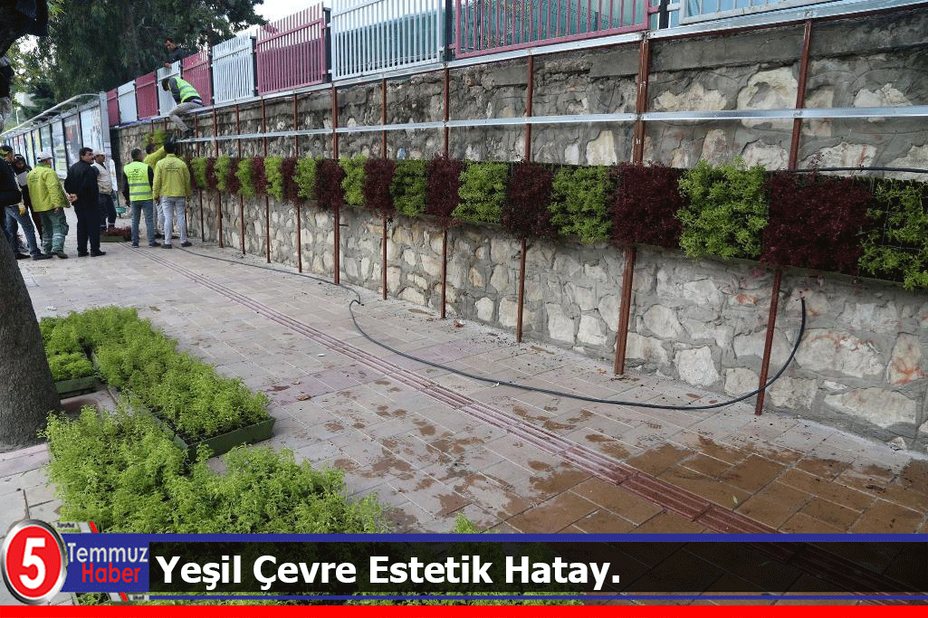
Estetik Çevre Nedir ?
3
Çevre sorunları her geçen gün artmakta ve dünyamızı olumsuz yönde etkileyen bir durum halini almaktadır. Bazen bölgesel gibi algılanan çevre sorunlarının tüm dünya ülkelerini ilgilendirdiği de göz ardı edilemez bir gerçektir.
Etike’ye (1996:24) göre; estetik duyarlılığın gelişmesi için önce yaşadığımız çevreyi; sokakları, parkları bahçeleri, binaları, okulları, giyimi, konuşma biçimini, davranışlarımızı, televizyon programlarını vb. estetik olarak biçimlendirmek zorundayız. Düzgün’e (1996:22) göre; estetik çevreden kastımız tabiî ki sadece park, bahçe, sokak değildir. Uzun süre böyle anlaşıldığı için birçok değerler göz ardı edilmiştir. Bireyin kendisi ve çevresiyle toplumun bir bütün olarak kendisi ve diğer toplumlarla “estetik çevre”yi yaratması ve bu konuda çaba göstermesi gerekmektedir.
Her eğitim kademesinde birçok derslerin “estetik çevre”yi yakalamada katkısı olduğu gibi, plastik sanatlar ve tasarım dersleriyle beraber, sanat tarihi, sanat eleştirisi, sanat felsefesi, sanat sosyolojisi, sanat psikolojisi, sanat ve çevre gibi derslerin estetik çevreyi verebilmede önemli rolleri vardır.

Slide 4
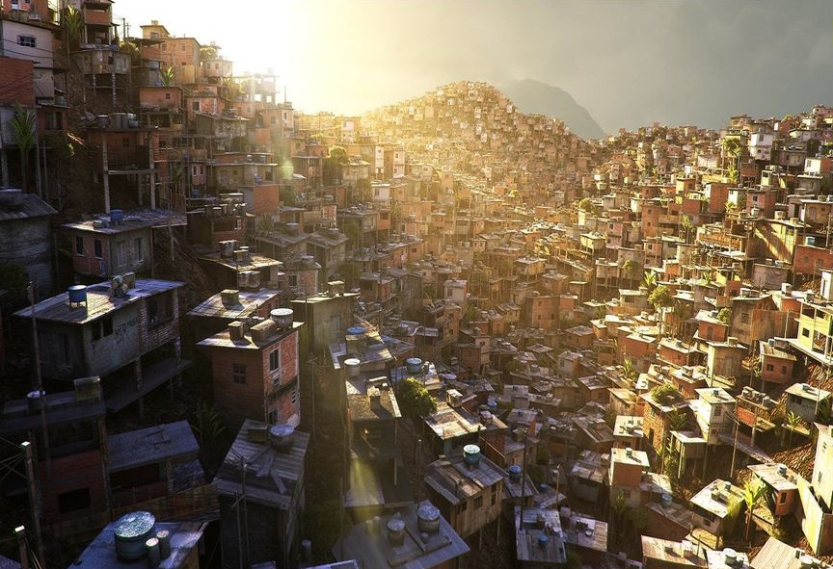
Çevre Sanatı ve Sanatın Çevreye Yansıması
4
S
Herkes için gerekli olan çevre estetiği sanatçılar için yeterli olmayabilir. Sanatçılar ya da sanata daha duyarlı insanlar çevrede daha fazla sanat görmek ister. Bu arayışlar çevre sanatı olarak bilinen akımın ortaya çıkmasını da etkilemiştir. Günümüzde de sanatçılar çevre sanatı ile ilgili arayışlarını çeşitlendirerek devam ettirmektedir.
Çevre sanatı genel anlamda doğa içinde; denizde, dağ tepelerinde, çölde çalışan sanatçıların yapıtlarına denmektedir. Doğanın büyük, geniş, açık alanlarına insanın katkısı, müdahalesi olarak nitelendirilebilir. Burada sanatçı kendince etkili anlatıma uygun sanatsal projesini doğanın herhangi bir parçasında değerlendirme yapabilir.
A
N
A
T

Slide 5
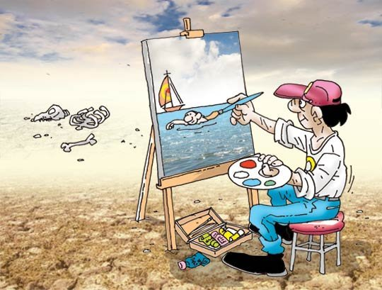
Eğitim Programları ve Estetik Çevre
5
Estetik çevre bilincinin gelişmesi için en etkili yollardan biri görsel sanatlar eğitimidir.
Görsel sanatlar eğitimi her şeyden önce sanat ve sanatçı bilincini çocukların kafasına yerleştirir.
Sanata ve sanatçıya duyarlı bir toplum oluşması beraberinde çevreye
duyarlı olmayı da getirebilir.

Slide 6
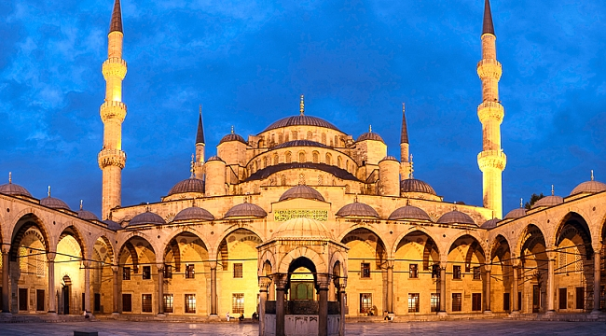
Sonuç ve Öneriler
6
Günümüzde estetik çevreden eskiye göre daha geniş bir anlam kastedilmektedir. Günümüzde estetik çevre artık bir lüks olmaktan çıkmış ihtiyaç haline gelmiştir. Çünkü çeşitli etkilerle çarpık binalaşma veya betonlaşma çok hızlı hale gelmiştir. Estetik kaygısı olmayan binalaşma ise sevimsiz ve rahatsız edici görsel kirlenmeye sebep olduğu gözlemlenebilir. Günümüzde artık estetik çevre; sadece bahçe güzelliği değil, kentin genel görünüşünden binanın girişine kadar bireyin görsel olarak karşılaştığı her şeyi kapsar.
Estetik çevrenin oluşumunda teknolojinin de etkisi vardır. Çevrenin hızla değişiminde önemli etkenlerden biri de teknolojidir. Teknoloji kentlerin görünümünü hızla değiştirebilmektedir. Sürekli yeni renklendirme malzemeleri, yeni dokulu taşlar yeni aydınlatma araçları gibi teknolojik ürünler ortaya çıkmaktadır. Yeni araçlar veya yeni ürünler inşaat firmaları ve halk tarafından talep görmektedir. Ancak bu teknolojik ürünler doğru kullanılırsa çevreyi istenen düzeyde estetik hale getirebilecekken yanlış kullanım ile birlikte teknoloji destekli görsel kirliliklere dönüşebilmektedir.
Çevre sanatı estetik çevreye dikkat çekebilir. Çevre sanatı estetik çevreye dikkat
çeken önemli araçlardan biridir. Bundan daha önemlisi doğal çevre ya da insanın içinde yaşadığı tüm çevre en azından insanın gözünü rahatsız etmeyecek
düzeyde düzenlemeye sahip olabilir.

Slide 7
GÖRSEL SANATLAR EĞİTİMİ VE
GÜNÜMÜZDE ESTETİK ÇEVRE ALGISI
Makale Yazarı : Abdullah AYAYDIN
Sunu Hazırlama : www.mebders.com

